Slide 1
Acizii

Slide 2
ACIZII
Definitie!
Acizii sunt substante compuse cu molecula formata din unul sau mai multi atomii de hidrogen si un radical acid.
Acizi sunt de 2 feluri:
Acizii anorganici
Acizii organici

Slide 3

Acizii
Exemple de acizii anorganici:
HCl-Acid clorhidric
HF-Acid florhidric
H2S-Acid sulfhidric
HNO3-Acid azotic
H2SO4-Acid sulfuric
H2SO3-Acid sulfuros
H3PO4-Acid fosforic
H2CO3-Acid carbonic

Slide 4
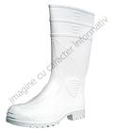
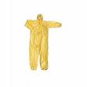
Acizii
Exemple de acizii organici:
Acid acetic( otet)
Acid lactic
Acid citric(portocale)

Slide 5
Acizii
EXEMPLE
Acidul | Radicalul acid
 | Monova-lent (I) | Divalent (II) | Trivalent (II)
HCl | Cl | ------- | -------
H2S | HS | S | -------
HNO3 | NO3 | ------- | -------
H2SO4 | HSO4 | SO4 | -------
H3PO4 | H2PO4 | HPO4 | PO4
H2CO3 | HCO3 | CO3 | -------
Radicali acizi:
Acesta provine din molecula unui acid, prin indepartarea partiala sau totala a atomilor de hidrogen.
Valenta radicalului acid este egala cu numarul atomilor de hidrogen substituiti sau eliminati din molecula acidului.

Slide 6
ACIZII
Clasificarea acizilor:
Dupa compozitie:
Hidraacizi-acizi care contin in molecula lor numai atomi de hidrogen si un nemetal:
HCl, H₂S, HF.
Oxiacizi-acizii care contin si oxigen:
HNO₃ , H₂SO₄ , H₃PO₄ si altii.

Slide 7
Acizii
Denumirea acizilor:
Hidracid HnX unde X este un nemetal
acid numele nemetalului+hidric
Ex: HCl-acid clorhidric
Oxiacid
acid numele nemetalului + ic
Ex: H2SO4- Acid sulfuric
acid+numele nemetalului+os
Ex: H2SO3-Acis sulfuros
(cu valenta inferioara)

Slide 8
Oxiacid H2R unde R este un radical
acid numele nemetalului + ic
(R cu valenta superioara)
Ex: H2SO4- Acid sulfuric
acid numele nemetalului +os
Ex: H2SO3-Acis sulfuros
(R cu valenta inferioara)

Slide 9
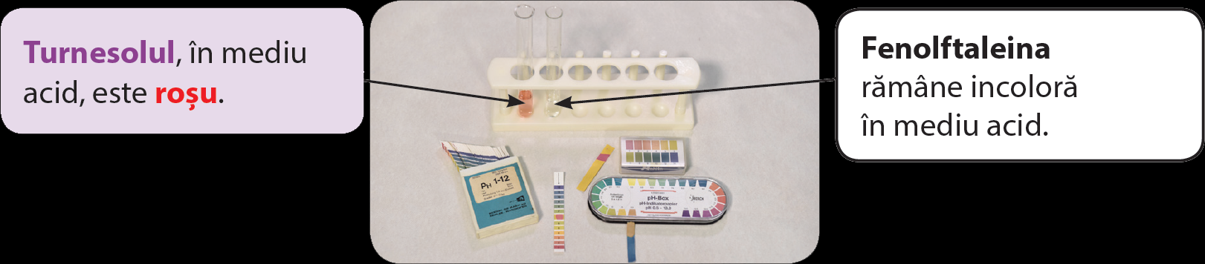

ACIZII
Actiunea acizilor asupra indicatori

Slide 10
Tema:
Asociază fiecare formulă chimică scrisă în coloana B cu tipul acidului din coloana A și denumirea corespunzătoare din coloana C.
A
1. oxiacid 2. hidracid
B
HCl H₂SO₄ H₂CO₃ HBr H₂S H₃PO₄
C
a) acid clorhidric b) acid sulfhidric c) acid fosforic d) acid sulfuric e) acid carbonic f ) acid bromhidric

